Slide 1
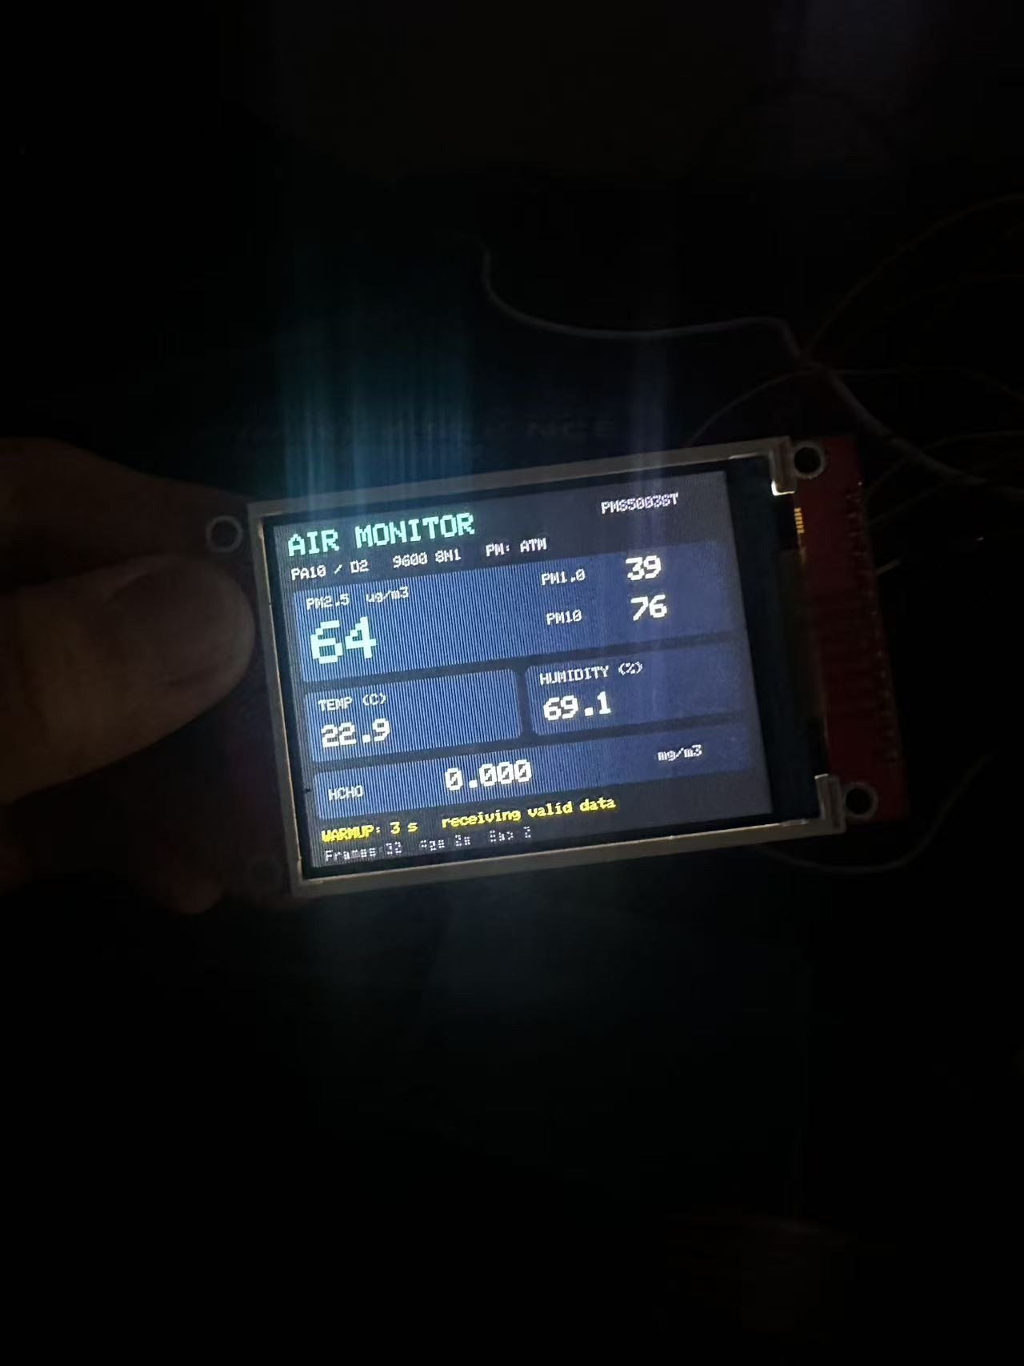
挑战性课程 · 中期答辩
基于 STM32F411RE 与 2.8 英寸 TFT LCD
多参数空气质量监测系统
方案实施设计 · 进展与问题 · 下一步计划
李昊伦 / 杨皓 / 赵旭东
指导教师：待填
2026 年 10 月
AIR MONITOR · PMS5003ST · ILI9341 · USART6 蓝牙

Slide 2
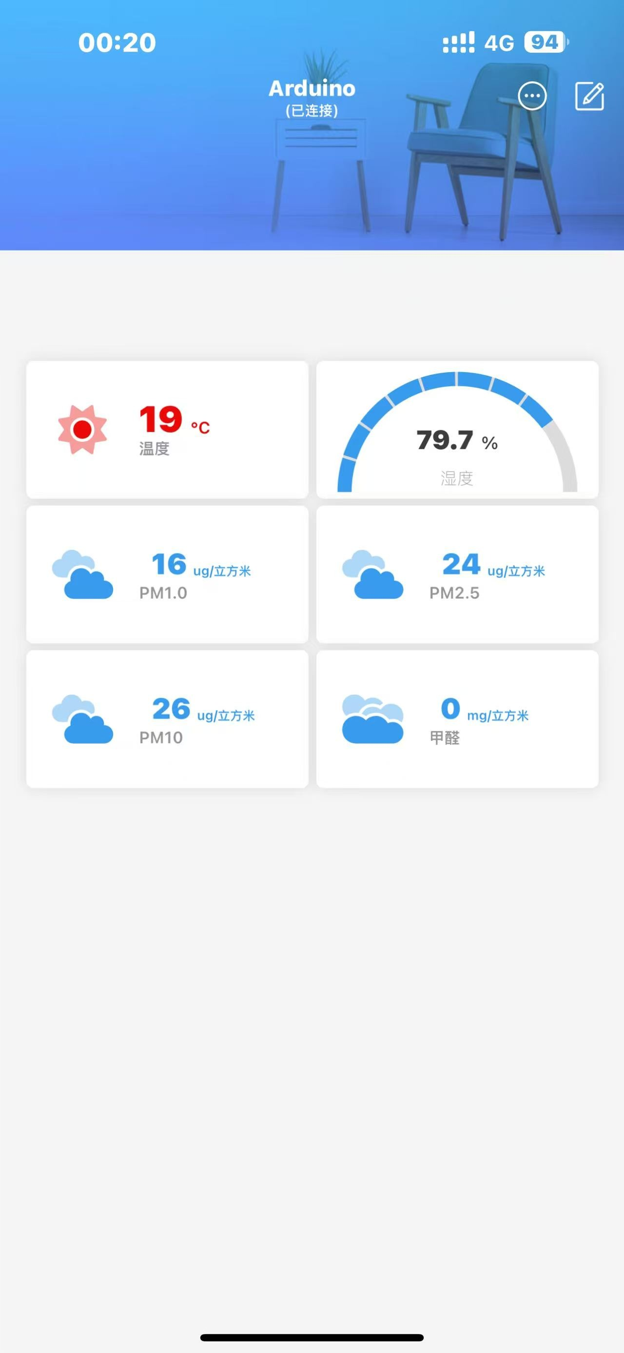
PROGRESS OVERVIEW
进展总览：核心链路全部打通，已有一台可演示整机
环境感知
PMS5003ST 六参数采集
完成
40 s 采集 42 帧真实数据
手机端实测：点灯 Blinker（iOS）
本地显示
ILI9341 实时界面 / 开机动画
完成
点灯、GUI、动画已实机验证
蓝牙通信
USART6 + HC-06
完成
9600 8N1 每秒上报
手机 APP
点灯 Blinker（iOS）
完成
六项读数实时显示
声光报警
蜂鸣器（选做）
待实施
方案已设计
整机装配
3D 打印外壳
待实施
外形与开孔规划中
证据：logs/blinker-uart6-verification-20261010.json · 屏幕读数实拍 · PILOT 验证记录
02

Slide 3
REQUIREMENTS
设计考虑：需求边界决定方案取舍
设计原则：本地实时可视 + 手机远程查看双通道；不依赖定制 PCB 也能交付。
六项监测参数
双通道数据分发
交付约束
PM1.0 / PM2.5 / PM10
本地
开发周期
颗粒物，µg/m³
2.8″ TFT 实时读数 + 状态机
优先打通功能，再做结构
HCHO
远程
焊接风险
甲醛，mg/m³
蓝牙每秒上报 + 手机 APP
避免改焊桥 / 手工改板
温度 / 湿度
不造假数据
可复现
°C / %RH
无有效帧时不发送零值
开发板 + 扩展板组合方案
约束来源：板卡三版迭代经验 + 焊接桥风险 + 课程开发周期
03

Slide 4
SYSTEM ARCHITECTURE
系统总体方案：感知 → 主控 → 双通道输出
NUCLEO-F411RE
ILI9341 2.8″ TFT
240×320 SPI · 实时读数 / 状态机
500 ms 局部刷新
SPI1 + GPIO
PMS5003ST
六参数环境传感器
5V 供电 · 3.3V 串口电平
STM32F411RE · 100 MHz
512 KB Flash / 128 KB RAM
USART1
40 B 帧校验
六参数解析
分发
9600 8N1
HC-06 → 手机 APP
USART6 · 9600 8N1
JSON 每秒上报 · iOS 已验证
数据流：采集 → 校验 → 解析 → 双通道分发
USART6
ST-Link / SWD
烧录 · 调试 · 115200 日志（USART2 常驻）
引脚规划原则：显式指定串口引脚，避免占用屏幕的 PB6 / PA5；USART6 走 PA11/PA12 直连排针，不改 SB13/14/62/63 焊桥。
04

Slide 5
MODULE 1/6 · MCU
MCU 选型：为什么是 NUCLEO-F411RE
候选
说明
主频
Flash / RAM
外设需求匹配
结论
STM32F411RE
NUCLEO-F411RE 开发板
100 MHz
512 K / 128 K
2×UART + 1×SPI
✅ 选用
STM32F103
经典 F1 系列
72 MHz
64 K / 20 K
双串口勉强、帧缓冲吃紧
✗
51 / AVR
8 位单片机
≤ 20 MHz
≤ 8 K
无法承载 320×240 界面
✗
当前固件资源占用（本机构建实测）
选型结论
片上 ST-Link：烧录 / 调试 / 串口日志一条线，无需外接仿真器
显式指定串口引脚，避免占用屏幕的 PB6 / PA5 复用引脚
资源余量充足，为报警、曲线与外壳联调留出空间
Flash 48 144 B / 512 KB（9.2%）
静态 RAM 8 988 B / 128 KB（6.9%）
证据：.pio/build/nucleo_f411re_uart6 构建日志 · firmware/MANIFEST.md
05

Slide 6
MODULE 2/6 · SENSOR
传感器模块：PMS5003ST 六参数一颗搞定
选型理由
解析软件：40 字节帧 + 校验状态机
一颗传感器同时输出 PM1.0 / PM2.5 / PM10 / HCHO / 温度 / 湿度六项，
免去多传感器拼装与标定 —— PMS7003 无甲醛、PMS5003T 无甲醛，只有 ST 版本满足要求。
找帧头 0x42 0x4D
校验长度 0x24
累加和 = 末尾 16 位
校验失败 → 丢帧重找
通过 → 更新六项读数并上屏 / 上报；失败 → 丢弃整帧重新寻找帧头
半帧停顿 > 250 ms 丢弃；连续 10 s 无有效帧 → 屏幕 NO DATA 并清空读数
单位换算：温度 = 有符号数/10；湿度 = 值/10；甲醛 = 值/1000 → mg/m³
一根线接收、默认主动上报：
TXD → D2 / PA10（USART1 RX，9600 8N1）
RXD 悬空：程序不发命令，纯接收
SET / RESET 悬空（内部上拉）
VCC = 5 V，串口逻辑 3.3 V，与开发板共地
42
0
0
接法要点
三线连接（VCC / GND / TXD）即可出全部六项读数
无需驱动库、无需 AT 指令，上电即持续输出 40 字节帧
连续帧（40 s）
校验错误
长度错误
证据：logs/pms-verification.json · 30 s WARMUP 为颗粒物风扇稳定时间
06

Slide 7
MODULE 3/6 · DISPLAY
显示模块：ILI9341 本地面板与开机动画
选型：2.8″ SPI TFT（ILI9341）
界面布局（固件绘制逻辑）
实物验证
240×320 · RGB 65K · SPI 仅需 5 根线（SCK/MOSI/CS/DC/RESET）
资料齐全、例程成熟，Adafruit_ILI9341 1.6.4 稳定驱动
接线：CS=D10/PB6、DC=D4/PB5、RESET=D7/PA8、MOSI=D11/PA7、SCK=D13/PA5、背光常亮
触摸 / SD 卡本期不启用
AIR MONITOR
PMS5003ST
PM2.5 ug/m3
PM1.0 39
64
PM10 76
TEMP (C)
HUMIDITY (%)
22.9
69.1
HCHO
0.000
mg/m3
软件亮点
开机动画：角色图转 4-bit 灰度数组入库（15 KB Flash），5 KiB 分条缓冲绘制，约 3.5 s 进入监测页
白屏优化：先写入完整首帧再发 DISPON；运行期每 500 ms 仅局部刷新数值区
状态机上屏：WAITING / WARMUP / LIVE / NO DATA / SENSOR ERROR
开机动画实测 3 465 ms，绘制 31 帧，期间传感器/蓝牙不间断
启动白屏优化后，复位启动不再明显闪白（用户实屏确认）
WARMUP: 3 s receiving valid data
Frames:42 Age:0s Bad:0
证据：logs/boot-verification.json · logs/startup-verification.json
07

Slide 8
MODULE 4/6 · BLUETOOTH
蓝牙模块：从焊桥改造到免焊桥 + 通用 App
方案
协议
接线成本
手机端结果
结论
方案 A：USART2
HC-06 经典 SPP
需改 SB13/14/62/63 焊桥
安卓仅收不发
✗ 弃用
方案 B：USART6
走 PA11/PA12 直连排针
免焊桥，仅换两根杜邦线
安卓端收发未打通
过渡
方案 C：USART6 + Blinker
BLE JSON 数值组件
免焊桥 · 通用 App
iOS 六项读数全显
✅ 当前
当前接线与协议
实现要点
模块 RXD → PA11 / CN10-14，TXD → PA12 / CN10-12
9600 8N1 · 每秒一帧 JSON · 独立 USART6 不占用调试口
换线必须断电重上电后再烧录
不装完整 Blinker 库，固件按组件键名自组 JSON —— 兼容协议、省 Flash
1 KiB 环形发送队列，非阻塞分批写出，动画期间也不丢数据
保留命令通道：PING / GET / STREAM ON·OFF / HELP；响应 Blinker 状态查询
无效数据不发送：无有效帧时不报零值，等待恢复自动续传
{"pm25":{"val":24},"hcho":{"val":0.000},
"temp":{"val":19,"uni":"℃"},"humi":{"val":79.7,"uni":"%"}}
证据：docs/Blinker-integration.md · logs/blinker-uart6-verification-20261010.json
08

Slide 9
MODULE 5/6 · ALARM
声光报警：方案设计完成，待实施
选做
报警策略：阈值分级
选型与硬件设计
阈值判定
PM2.5 / HCHO 等参数超过设定阈值（分级）
蜂鸣器选型
3.3 V 有源蜂鸣器：驱动简单、免 PWM 音调方案
光报警
屏幕数值变色 + 状态行提示，复用现有界面
驱动电路
GPIO → 1 kΩ 基极电阻 → NPN 三极管 → 蜂鸣器；续流二极管与去耦电容
声报警
蜂鸣器断续提示音，超限消除后自动停止
引脚规划
选用空闲 GPIO，避开 LCD 的 PA5 / PB6 与两路串口；PWM 方案备用
触发逻辑：上电自检响一声 → 主循环比较阈值 → 超限报警 / 回落解除
选做项：功能链路已设计，整机装配阶段实施
定位：满足“声光报警”模块设计要求；实施排在整机装配阶段
09

Slide 10
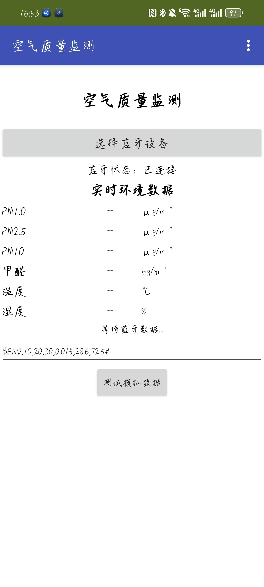
MODULE 6/6 · APP
手机 APP：两条路线，一条已跑通
自研 App（MIT App Inventor）
通用 App（点灯 Blinker）
取舍与分工
安卓端
iOS 端
数据链路本身（板 → 模块 → 手机）已由 Blinker + iOS 验证跑通
自研 App 定位为界面定制化方向，协议字段与固件一一对应
固件同时保留 $ENV 旧协议构建（nucleo_f411re_env），两条路线互不冲突
后续：补齐安卓端解析适配，作为验收演示的备用通道
iOS 完成
安卓适配
验收演示
为 $ENV 协议自研 · 蓝牙状态已连接
但数值未更新 —— 待安卓端适配
配置 6 个数字组件键名即用
pm1 / pm25 / pm10 / hcho / temp / humi
KPI：验收时两条手机通道均可演示六项实时读数
证据：05_素材 ios_成功.jpg · APP_手机运行截图_2.jpg · docs/HC06-integration.md
10

Slide 11
MILESTONES
目前进展：核心链路全部实测通过
48 144 B
8 988 B
14 + 6
42 / 42
Flash 占用（9.2%）
静态 RAM（6.9%）
项自动化测试通过
帧校验全通过（40 s）
已完成的验证节点
实机记录
传感器
40 s 采集 42 帧，长度 / 校验 / 半帧超时错误均为 0
屏幕六项真实读数
PM2.5 64 · 22.9℃ · 69%RH
开机动画 3 465 ms
绘制 31 帧
蓝牙每秒一帧 JSON
iOS 端持续刷新
显示
点灯 → GUI → 开机动画 → 白屏优化，逐版实机验证
蓝牙
USART6 接线后烧录校验通过；COM3 只读采集到连续有效 JSON
手机端
iOS Blinker 六项读数实时显示（见附图）
工程化
8 个阶段快照备份 · 每版固件留存 SHA-256 指纹 · 20 项自动化测试
证据：logs/ · firmware/MANIFEST.md · 每份验证 JSON 含固件 SHA-256
11

Slide 12
CHALLENGES
遇到的问题与解决方案
问题一
板子迭代太多，每版都有新问题
现象
初版到第三版改版逐版推进，丝印与实际信号对不上、走线错误、连线依赖焊桥改造
根因
定制 PCB 从改图到打样周期长，每轮改动都引入新缺陷，延误功能联调
解决
转向 NUCLEO 开发板 + 扩展板免焊接方案；先冻结全部功能，再规划外壳
问题二
蓝牙在安卓 / iOS 两端适配不通
现象
模块配对成功，但安卓自研 App 数值一直不更新（界面停留“等待蓝牙数据”）
根因
手机端 App 与固件协议适配问题，且依赖 USART2 焊桥改造存在不确定性
解决
换 USART6 免焊桥排除硬件变量；改用 Blinker 通用 App，iOS 端六项读数全部显示
问题三
屏幕开机瞬间闪白
现象
上电 / 复位后先出现一段白屏，再进入开机动画
根因
背光是 3V3 常亮、上电即亮，软件的关显命令管不到背光
解决
显示保持关闭 → 完整首帧写入显存 → 再发 DISPON 点亮，白屏基本消除
证据：01_报告/03_PCB迭代记录.pptx · docs/Blinker-integration.md · logs/startup-verification.json
12

Slide 13
NEXT STEPS
下一步改进计划：三项收尾工作
01
02
03
蜂鸣器报警（选做）
3D 打印外壳与整机装配
收尾与文档
选 3.3 V 有源蜂鸣器 + 三极管驱动电路
外形建模与屏幕开窗定位
修正外设接口表，对齐当前固件引脚
阈值分级触发，与屏幕变色联动
传感器进气口 / 蜂鸣器声孔 / 排针检修口
录制整机演示视频（含手机端画面）
规避 PA5 / PB6 与两路串口引脚
安装体与线束固定，整机联调
文档与固件归档、指纹补齐
声光报警闭环 · 增强演示效果
从“开发板演示”到“完整样机”
交付物完整、可复现
实施顺序：先报警模块（小改动）→ 外壳设计装配（依赖外形冻结）→ 文档收尾
13

Slide 14
GAP ANALYSIS
与预期目标的差距与具体改进方案
预期目标（开题）
当前状态
依据
具体改进方案
多参数环境实时采集
完成
6 参数 40 s 连续实测 42 帧无错
—
2.8″ TFT 本地实时显示
完成
读数 + 状态机 + 开机动画
—
蓝牙无线传输 · 手机实时显示
iOS 完成
iOS 六项读数已显示；安卓端待适配
补齐安卓解析 → 验收前完成
声光报警（选做）
设计完成
方案 / 器件 / 驱动电路已定
整机装配阶段实现
完整可演示整机
样机阶段
开发板 + 扩展板组合
3D 外壳装配 → 完整样机
说明：四项核心功能（采集 / 显示 / 传输 / App）已全部跑通；剩余差距集中在选做项与结构装配，均在可实施范围内。
14

Slide 15
恳请各位老师批评指正
基于 STM32F411RE 的多参数空气质量监测系统
李昊伦 / 杨皓 / 赵旭东
2026 年 10 月

